Slide 1


TIẾT 29

Slide 2



ÂM NHẠC
KHỞI ĐỘNG

Slide 3

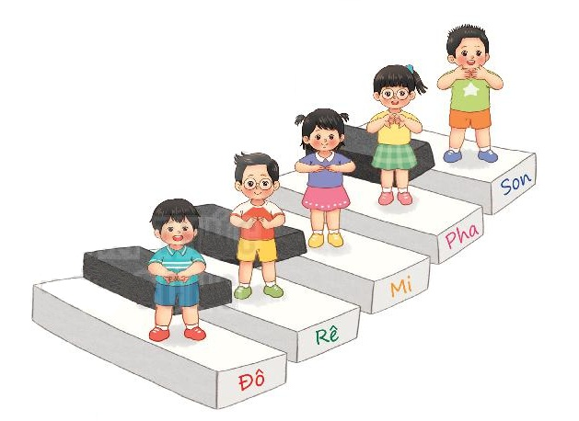
Ôn tập Đọc nhạc
HÁT CÙNG ĐÔ – RÊ – MI – PHA - SON

Slide 4
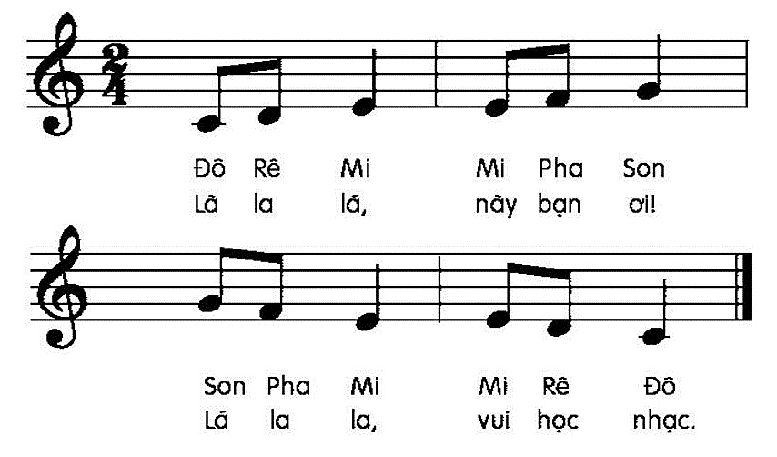
Ôn đọc nhạc
HÁT CÙNG ĐÔ – RÊ – MI – PHA - SON

Slide 5

ĐỌC NHẠC
THEO KÍ HIỆU BÀN TAY

Slide 6
ĐỌC NHẠC KẾT HỢP
VẬN ĐỘNG CƠ THỂ

Slide 7

CON CHIM VÀNH KHUYÊN

Slide 8
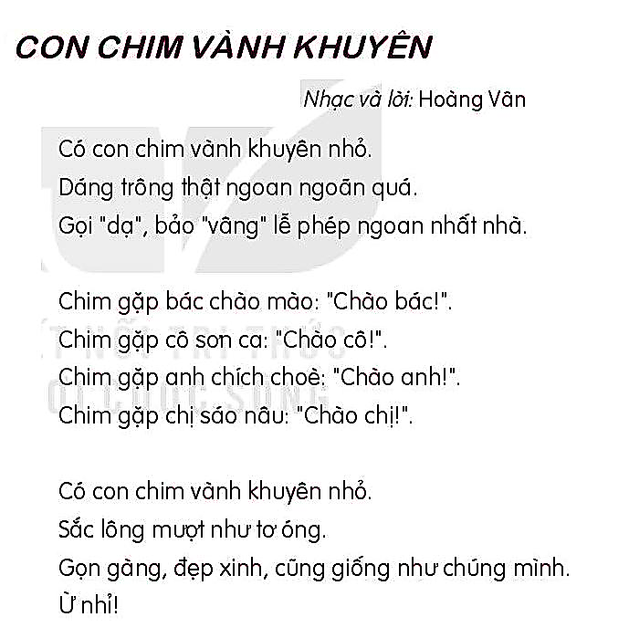
Cảm nhận giai điệu của bài hát

Slide 9
NGHE NHẠC
KẾT HỢP VẬN ĐỘNG
THEO NHỊP ĐIỆU

Slide 10

Kể tên các loài chim có trong bài hát?

Slide 11
NGHE NHẠC
KẾT HỢP TRÒ CHƠI
SẮM VAI

Slide 12




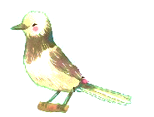
SẮM VAI
Chào ……

Slide 13
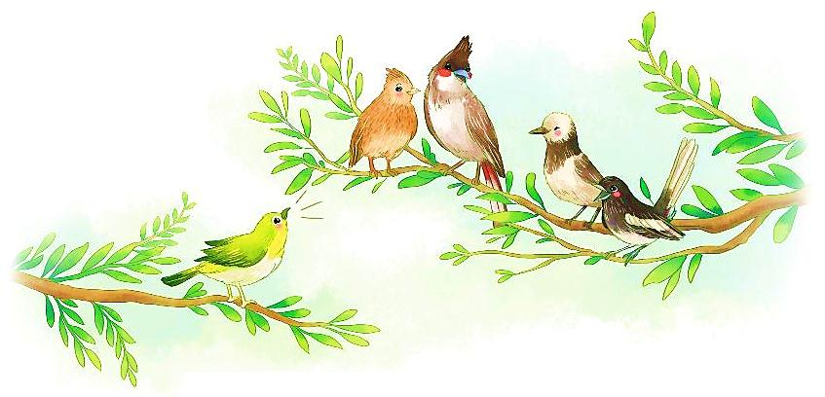
CON CHIM VÀNH KHUYÊN
GIÁO DỤC

